Slide 1
Международно-правовая охрана атмосферного воздуха
Подготовил:
студент П – 31
Савенко Александр

Slide 2

Рассматриваемые в теме вопросы:
1. Атмосферный воздух как объект экологических отношений.
2. Правовые меры охраны атмосферного воздуха.
3. Государственное управление и контроль за охраной атмосферного воздуха.
4. Ответственность за нарушение законодательства об охране и использовании атмосферного воздуха.

Slide 3

1. Атмосферный воздух как объект экологических отношений
Атмосферный воздух - это охраняемый законом природный объект, представляющий собой воздушную (газовую) оболочку планеты и выполняющий экологическую, экономическую и социальную функции.
Выделяют следующие сферы использования
атмосферного воздуха:
• как природного сырья;
• для производственных нужд;
• для выбросов загрязняющих веществ в качестве естественного резервуара;
• при осуществлении деятельности, связанной с искусственным изменением природной среды (влияние на погоду, климат и т.д.);
• как пространственную среду для воздушного транспорта.

Slide 4
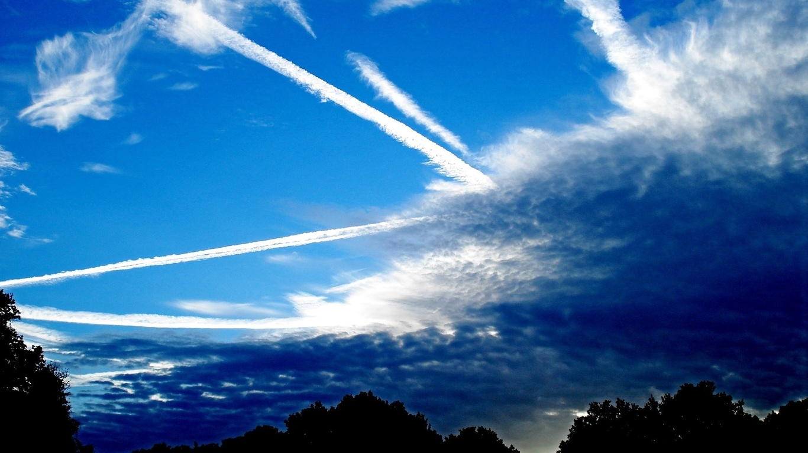
1. Атмосферный воздух как объект экологических отношений
  Атмосферное загрязнение - наличие в воздухе газов, паров, твердых частиц, аэрозолей, звуковых колебаний, излучений, избытка или недостатка тепла, которые неблагоприятно влияют на живые организмы, материалы, здания и сооружения.
  В результате антропогенного загрязнения
  атмосферного воздуха в крупных промышленных
  городах возникла проблема смога.
  Смог (токсический туман) - это опасное атмосферное явление, возникающее при неблагоприятных метеорологических условиях и характеризующееся высокими концентрациями вредных веществ в приземном слое воздуха и низкой видимостью атмосферы.

Slide 5
1. Атмосферный воздух как объект экологических отношений
Существует 3 типа смогов:
восстановительный, или смог лондонского типа - это атмосферное явление, характерное для крупных промышленных центров и представляющее собой смесь дыма, сажи, оксида серы (IV) и оксида азота (IV) на фоне неблагоприятных метеорологических условий.
окислительный, или фотохимический - характерен для южных промышленных и крупных административных городов с высокой интенсивностью ультрафиолетовой радиации Солнца.
смог ледяного типа - опасное атмосферное явление, возникающее в северных широтах при неблагоприятных метеорологических условиях под воздействием мелкодисперсной пыли, оксидов серы и азота, высокой влажности и низкой температуры. В данном случае эффект воздействия на органы дыхания человека аэрозолей кислот усиливается механическим действием мелких кристалликов льда.

Slide 6
1. Атмосферный воздух как объект экологических отношений
Основными направлениями государственного управления в области охраны атмосферного воздуха являются (ст. 14 закона «Об охране атмосферного воздуха»):
формирование и проведение на территории Республики Беларусь единой государственной политики в области охраны атмосферного воздуха;
принятие законов и иных нормативных правовых актов Республики Беларусь в области охраны атмосферного воздуха и обеспечение их соблюдения;
разработка, принятие и обеспечение реализации целевых и научно-технических программ, планирование других мероприятий по охране атмосферного воздуха, организация их финансирования и материально-технического обеспечения;
установление для субъектов хозяйствования Республики Беларусь ограничений на выбросы загрязняющих веществ в атмосферный воздух в соответствии с международными обязательствами;
определение порядка государственного учета выбросов загрязняющих веществ в атмосферный воздух и использования атмосферного воздуха на производственные нужды;
определение порядка разработки и утверждения предельно допустимых и временно согласованных выбросов загрязняющих веществ в атмосферный воздух;
осуществление мероприятий по защите населения при изменении состояния атмосферного воздуха, представляющего угрозу для здоровья людей на территории Республики Беларусь.

Slide 7
1. Атмосферный воздух как объект экологических отношений
Действующим законодательством регламентируются все виды деятельности, сопровождаемой вредным воздействием на атмосферу, включая:
размещение, проектирование, строительство и ввод в эксплуатацию новых и реконструированных предприятий, сооружений и других объектов, совершенствование существующих и внедрение новых технологических процессов и оборудования и их эксплуатацию;
проектирование, производство и эксплуатацию автомобилей, самолетов, судов, других передвижных средств и установок;
размещение и развитие городов и других населенных пунктов;
применение средств защиты растений, стимуляторов их роста, минеральных удобрений и других препаратов, применение которых разрешается в народном хозяйстве;
добычу полезных ископаемых, взрывные работы, размещение и эксплуатацию терриконов, отвалов и свалок.

Slide 8

1. Атмосферный воздух как объект экологических отношений
В законодательстве предусматривается ряд запретительных мер, связанных с охраной атмосферного воздуха. В частности:
не допускается производство и эксплуатация транспортных и иных передвижных
средств и установок, в выбросах которых содержание загрязняющих веществ превышает установленные нормативы;
не допускается размещение в жилых домах
производств промышленного характера, а
также оборудования, являющегося источником
повышенного шума и вибрации;
запрещается ввод в эксплуатацию новых и
реконструированных предприятий, сооружений и
других объектов, не удовлетворяющих требованиям
по охране атмосферного воздуха.

Slide 9

2. Правовые меры охраны атмосферного воздуха.
Под правовой охраной атмосферного воздуха понимается совокупность организационных, экономических, технических, правовых и иных мероприятий, направленных на предотвращение загрязнения атмосферного воздуха, осуществляемых государственными органами, юридическими и физическими лицами.
Законодательство об охране
атмосферного воздуха
конкретизирует эти общие
направления правовой охраны,
считая первостепенным
предупреждение и устранение
вредных воздействий на атмосферу
в целях охраны здоровья человека,
растительного и животного мира,
окружающей среды.

Slide 10
2. Правовые меры охраны атмосферного воздуха.
Правовые меры по охране атмосферного воздуха:
1. Нормирование качества атмосферного воздуха.
2. Государственный учет видов и количества загрязняющих веществ, выбрасываемых в атмосферный воздух.
3. Создание системы учёта предприятий, оказывающих вредное влияние на состояние атмосферного воздуха.
4. Предъявление требований по охране атмосферного воздуха при проектировании, строительстве, реконструкции, вводе объектов в эксплуатацию.
5. Соблюдение требований по охране атмосферного воздуха при эксплуатации предприятий, сооружений и иных объектов.
6. Субъекты хозяйствования, деятельность которых связана с использованием и вредным воздействием загрязняющих веществ в атмосферный воздух, обязаны разрабатывать и осуществлять мероприятия по предупреждению, снижению и устранению вредного воздействия на атмосферный воздух шума, вибрации, электромагнитных полей, радиации.
7. Поддерживать в исправном техническом состоянии сооружений, оборудования и аппаратуры для очистки выбросов и контроля за ними, а также осуществлять постоянный учет количества потребляемого атмосферного воздуха и состава загрязняющих атмосферный воздух веществ.

Slide 11
2. Правовые меры охраны атмосферного воздуха.
8. Наличие экономического механизма охраны атмосферного воздуха включает:
планирование и финансирование мероприятий по охране атмосферного воздуха;
установление лимитов допустимых выбросов загрязняющих веществ в атмосферный воздух;
установление нормативов платы и размеров платежей за выбросы загрязняющих веществ в атмосферный воздух и вредные физические и иные воздействия;
установление нормативов платы и размеров платежей за потребление атмосферного воздуха для производственных нужд;
установление нормативов платы за превышение лимитов выбросов загрязняющих веществ в атмосферный воздух;
предоставление юридическим и физическим лицам налоговых, кредитных и иных льгот при внедрении ими малоотходных, энерго- и ресурсосберегающих технологий, использовании нетрадиционных видов энергии и альтернативных видов топлива, осуществлении других эффективных мер по охране атмосферного воздуха;
возмещение в установленном порядке ущерба, причиненного окружающей среде и здоровью людей вследствие нарушения требований настоящего Закона.
9. Осуществление мониторинга атмосферного воздуха
10.Осуществление государственного контроля за охраной атмосферного воздуха.
11.Наличие ответственности в данной области.

Slide 12

3. Государственное управление и контроль за охраной атмосферного воздуха.
Государственное управление в области охраны атмосферного воздуха - это деятельность соответствующих государственных органов, направленная на обеспечение эффективной охраны и рационального использования атмосферного воздуха в целях обеспечения благоприятной для человека окружающей среды обитания, улучшения качества атмосферного воздуха на основе соблюдения режима законности в области его охраны.
В соответствии со статьей 13 Закона Республики Беларусь «Об охране
атмосферного воздуха» государственное управление в области охраны
атмосферного воздуха осуществляется Советом Министров
Республики Беларусь, республиканскими органами государственного
управления по природным ресурсам и охране окружающей среды,
гидрометеорологии, здравоохранения, внутренних дел и их органам
и на местах, а также местными Советами депутатов, исполнительным
и и распорядительными органами в пределах их компетенции.

Slide 13
3. Государственное управление и контроль за охраной атмосферного воздуха.
Основными направлениями государственного управления являются:
• формирование и проведение на территории Республики Беларусь единой государственной политики в области охраны атмосферного воздуха;
• принятие законов и иных нормативно-правовых актов Республики Беларусь в области охраны атмосферного воздуха и обеспечение их соблюдения;
• разработка, принятие и обеспечение реализации целевых и научно-технических программ, планирование других мероприятий по охране атмосферного воздуха, организация их финансирования и материально-технического обеспечения;
• установление для субъектов хозяйствования Республики Беларусь ограничений на выбросы загрязняющих веществ в атмосферный воздух в соответствии с международными обязательствами;
• определение порядка государственного учета выбросов загрязняющих веществ в атмосферный воздух и использования атмосферного воздуха на производственные нужды;
• определение порядка разработки и утверждения предельно допустимых и временно согласованных выбросов загрязняющих веществ в атмосферный воздух;
• осуществление мероприятий по защите населения при изменении состояния атмосферного воздуха, представляющего угрозу для здоровья людей на территории Республики Беларусь.

Slide 14
3. Государственное управление и контроль за охраной атмосферного воздуха.
Совет Министров Республики Беларусь:
1. разрабатывает и принимает меры по реализации государственной политики в области охраны атмосферного воздуха;
2. осуществляет меры по охране атмосферного воздуха и улучшению его состояния;
3. обеспечивает разработку и реализацию государственной и межгосударственной экологических программ в области охраны атмосферного воздуха;
4. устанавливает лимиты выбросов загрязняющих веществ в атмосферный воздух;
5. утверждает нормативы потребления атмосферного воздуха для производственных нужд;
6. определяет порядок учета, оценки, ведения государственного кадастра и мониторинга атмосферного воздуха;
7. определяет порядок проведения государственного контроля за охраной атмосферного воздуха;
8. принимает решения о приостановлении, прекращении или перепрофилировании деятельности субъектов хозяйствования, не обеспечивающих выполнения требований законодательства об охране атмосферного воздуха, и др.

Slide 15

3. Государственное управление и контроль за охраной атмосферного воздуха.
Компетенция местных Советов депутатов, местных исполнительных и распорядительных органов в области охраны атмосферного воздуха:
1. разрабатывают и утверждают в пределах своих полномочий программы и мероприятия в области охраны атмосферного воздуха и осуществляют их реализацию;
2. участвуют в планировании мероприятий по
охране атмосферного воздуха, организации их
финансирования и материально-технического
обеспечения;
3. организовывают взимание платежей за
загрязнение атмосферного воздуха;
4. участвуют в осуществлении мероприятий
по защите населения при изменении
состояния атмосферного воздуха,
представляющего угрозу для здоровья людей.

Slide 16
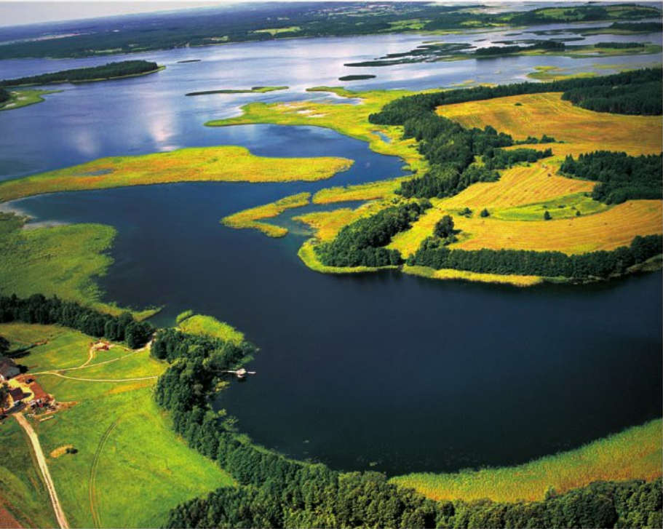
3. Государственное управление и контроль за охраной атмосферного воздуха.
Минприроды:
1. осуществляет комплексное управление, разработку единой научно-технической политики и государственных программ в области охраны атмосферного воздуха;
2. осуществляет государственный контроль за охраной атмосферного воздуха и проводит государственную экологическую экспертизу;
3. принимает участие в разработке и утверждении совместно с заинтересованными государственными органами нормативов качества атмосферного воздуха и стандартов;
4. разрабатывает и утверждает нормы, правила и
положения в области охраны атмосферного воздуха,
методики расчета выбросов загрязняющих веществ в
атмосферный воздух, размеров ущерба и суммы исков
за сверхнормативное загрязнение атмосферного воздуха;
5. выдает и аннулирует разрешения на выбросы
загрязняющих веществ в атмосферный воздух;
6. устанавливает обоснованные ограничения, а в
необходимых случаях и запрет на выброс загрязняющих
веществ в атмосферный воздух;
7. предъявляет иски о возмещении ущерба, причиненного окружающей среде в результате нарушения законодательства, стандартов, норм и правил в области рационального использования и охраны атмосферного воздуха и др.

Slide 17
3. Государственное управление и контроль за охраной атмосферного воздуха.
Департамент гидрометеорологии:
1. организовывает и ведет мониторинг атмосферного воздуха;
2. осуществляет оценку и прогноз состояния атмосферного воздуха;
3. осуществляет обеспечение информацией о состоянии атмосферного воздуха, ведение государственного кадастра состояния атмосферного воздуха;
4. представляет информацию об экстремальном загрязнении атмосферного воздуха, в том числе для обеспечения аварийно-спасательных и восстановительных работ в районах промышленных аварий и других чрезвычайных ситуаций;
5. принимает участие в решении глобальных и региональных проблем (состояние озонового слоя, трансграничный перенос, изменение климата), выполнении международных договоров и конвенций в области охраны атмосферного воздуха.

Slide 18
3. Государственное управление и контроль за охраной атмосферного воздуха.
Минздрав - организовывает и проводит мероприятия по оздоровлению условий жизнедеятельности человека и окружающей среды, обеспечивает организацию государственного санитарного надзора за выполнением санитарного законодательства, осуществляет социально-гигиенический мониторинг за качеством среды обитания и состоянием здоровья населения, а также обеспечивают надзор за соблюдением правил при проектировании, строительстве и эксплуатации объектов, являющихся источниками загрязнения атмосферного воздуха.
МВД и его структурные подразделения на местах, содействует органам охраны природы в охране окружающей среды, в том числе и атмосферного воздуха.
Контроль за охраной и использованием атмосферного воздуха представляет собой деятельность компетентных государственных органов, субъектов хозяйствования, направленную на организацию предотвращения и снижения уровней вредного химического, физического, биологического и иного воздействия на атмосферный воздух в целях сохранения, улучшения и восстановления его состояния, а также соблюдения экологического законодательства в данной сфере правоотношений.
Государственный контроль в пределах своей компетенции осуществляют должностные лица республиканских органов государственного управления по природным ресурсам и охране окружающей среды, здравоохранения, внутренних дел и их территориальных органов.
Организация и проведение государственного контроля за охраной атмосферного воздуха возлагается на должностных лиц указанных органов.

Slide 19
3. Государственное управление и контроль за охраной атмосферного воздуха.
Специализированная инспекция государственного контроля за охраной атмосферного воздуха Минприроды Республики Беларусь, областные и Минский городской комитеты, горрайинспекции в соответствии с задачами государственного контроля в области охраны атмосферного воздуха в пределах их компетенции осуществляют контроль за:
• соблюдением юридическими и физическими лицами законодательства Республики Беларусь об охране атмосферного воздуха;
• соблюдением нормативов предельно допустимых выбросов загрязняющих веществ в атмосферный воздух и нормативов временно согласованных выбросов стационарными источниками загрязнения, а также выполнением планов снижения этих выбросов до установленных нормативов;
• содержанием загрязняющих веществ в отработанных газах передвижных источников и соблюдением требований действующих стандартов по токсичности и дымности отработанных газов передвижных источников загрязнения атмосферного воздуха;
• выполнением мероприятий по охране атмосферного воздуха, разрабатываемых предприятиями, объединениями, учреждениями и организациями, в целях предотвращения и сокращения выбросов загрязняющих веществ в атмосферный воздух стационарными и передвижными источниками;

Slide 20
3. Государственное управление и контроль за охраной атмосферного воздуха.
• выполнением требований по охране атмосферного воздуха при транспортировке, хранении и применении средств защиты растений, стимуляторов их роста, минеральных удобрений и других препаратов, которые могут нанести вред окружающей среде;
• оснащенностью сооружениями, оборудованием и аппаратурой для очистки выбросов загрязняющих веществ стационарными и передвижными источниками, а также приборами контроля источников выбросов загрязняющих веществ в атмосферный воздух и использованием выделяемых на эти цели средств и др.
Кроме того, Специализированная инспекция государственного контроля за охраной атмосферного воздуха Минприроды, областные и Минский городской комитеты, горрайинспекции:
• определяют места строительства и согласовывают проекты строительства и реконструкции предприятий, сооружений и других объектов, влияющих на состояние атмосферного воздуха, а также планы проведения мероприятий по снижению выбросов загрязняющих веществ в атмосферный воздух и иных мероприятий по охране атмосферного воздуха;
• устанавливают обоснованные ограничения, а в необходимых случаях и запрет на выброс загрязняющих веществ в атмосферный воздух;
• организуют проверки выполнения требований законодательства об охране атмосферного воздуха.

Slide 21

3. Государственное управление и контроль за охраной атмосферного воздуха.
Ведомственный контроль за охраной атмосферного воздуха в соответствии со статьей 58 Закона «Об охране атмосферного воздуха» (за проектированием, строительством и эксплуатацией сооружений, оборудования и аппаратуры для очистки выбросов загрязняющих веществ в атмосферный воздух и снижения вредного физического и иного воздействия на него, а также за оснащением их приборами, необходимыми для постоянного наблюдения за эффективностью очистки, величиной выбросов и вредных физических и иных воздействий на атмосферный воздух) обязаны осуществлять республиканские органы государственного управления на подведомственных им субъектах хозяйствования.
При осуществлении ведомственного контроля
данные органы обязаны руководствоваться
законодательством Республики Беларусь и
нормативными актами, утверждаемыми
органами, осуществляющими государственный
контроль в области охраны атмосферного воздуха.

Slide 22
3. Государственное управление и контроль за охраной атмосферного воздуха.
Производственный контроль за охраной атмосферного воздуха осуществляется субъектами хозяйствования и имеет своей задачей проверку выполнения планов и мероприятий по охране атмосферного воздуха и рациональному его использованию, соблюдению нормативов качества атмосферного воздуха, выполнения требований по его охране.
Порядок организации производственного контроля за охраной атмосферного воздуха юридическими и физическими лицами устанавливается Министерством природных ресурсов и охраны окружающей среды.
В качестве одной из организационно-правовых форм контроля за охраной и использованием атмосферного воздуха выступает учет вредных воздействий на атмосферный воздух и наблюдение за его охраной.
Государственному учету подлежат:
• хозяйственные и иные объекты, оказывающие вредное воздействие на атмосферный воздух;
• виды и количество загрязняющих веществ, выбрасываемых в атмосферный воздух;
• виды и размеры вредных физических и иных воздействий на атмосферный воздух.

Slide 23
4. Ответственность за нарушение законодательства об охране и использовании атмосферного воздуха.
К нарушениям законодательства Республики Беларусь об охране атмосферного воздуха, норм и правил в этой области относятся:
1. превышение действующих на территории Республики Беларусь нормативов качества атмосферного воздуха,
2. выброс загрязняющих веществ в атмосферный воздух без разрешения республиканского органа государственного управления по природным ресурсам и охране окружающей среды или его территориальных органов;
3. вредное физическое и иное воздействие на атмосферный воздух без разрешения органов, осуществляющих государственный контроль в области охраны атмосферного воздуха;
4. потребление атмосферного воздуха на производственные нужды без разрешения республиканского органа государственного управления по природным ресурсам и охране окружающей среды или его территориальных органов;
5. нарушение правил эксплуатации и эксплуатация в неисправном состоянии сооружений, оборудования, аппаратуры для очистки и контроля выбросов загрязняющих веществ в атмосферный воздух;
6. ввод в эксплуатацию новых и реконструированных предприятий, сооружений и других объектов, не соответствующих требованиям законодательства об охране атмосферного воздуха;
7. производство, выпуск в эксплуатацию после ремонта и технического обслуживания и эксплуатация передвижных источников, у которых содержание загрязняющих веществ в отработанных газах и уровни вредных физических и иных воздействий на атмосферный воздух превышают установленные нормативы;

Slide 24

4. Ответственность за нарушение законодательства об охране и использовании атмосферного воздуха.
8. реализация топлива для передвижных источников, качество которого не соответствует требованиям технических регламентов;
9. внедрение открытий, изобретений, рационализаторских предложений, новых технических систем, веществ и материалов, не соответствующих установленным в Республике Беларусь требованиям по охране атмосферного воздуха;
10. нарушение правил складирования промышленных и бытовых отходов, транспортировки, хранения и применения средств защиты растений, стимуляторов их роста, минеральных удобрений и других препаратов, повлекшее или могущее повлечь загрязнение атмосферного воздуха;
11. представление недостоверной информации об объемах
выбросов загрязняющих веществ в атмосферный воздух
и вредных физических и иных воздействиях на него;
12. уклонение от платежей за выбросы загрязняющих
веществ в атмосферный воздух или возмещения ущерба,
причиненного здоровью человека и окружающей среде;
13. невыполнение предписаний органов, осуществляющих
государственный контроль в области охраны атмосферного воздуха.

Slide 25
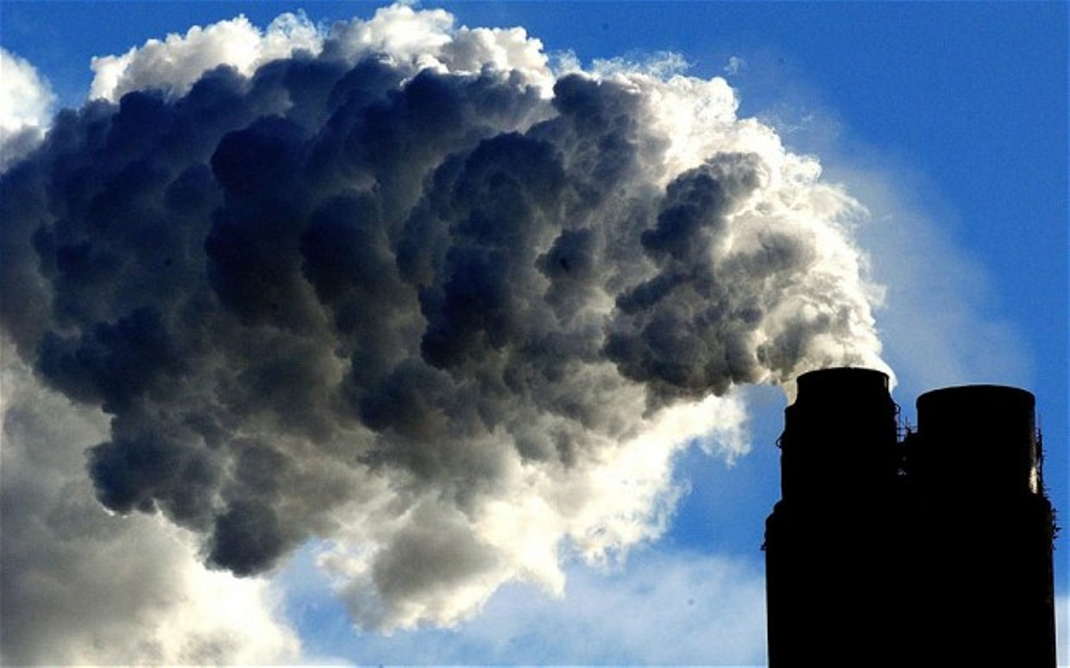
4. Ответственность за нарушение законодательства об охране и использовании атмосферного воздуха.
Административная ответственность наступает за:
• Загрязнение атмосферы
• Ввод в эксплуатацию предприятий без соблюдения требований по охране атмосферного воздуха
• Нарушение правил эксплуатации, а также неиспользование оборудования для очистки выбросов в атмосферу
• Выпуск в эксплуатацию транспортных и
других передвижных средств с превышением
нормативов содержания загрязняющих веществ
в выбросах
• Эксплуатация автомототранспортных
и других передвижных средств с превышением
нормативов содержания загрязняющих веществ
в выбросах
• Нарушение правил складирования промышленных и бытовых отходов, несоблюдение требований по охране атмосферного воздуха при сжигании указанных отходов

Slide 26
4. Ответственность за нарушение законодательства об охране и использовании атмосферного воздуха.
Уголовная ответственность наступает за загрязнение атмосферы.
Гражданско-правовая ответственность выражается в возмещении вреда, причиненного атмосферному воздуху неправомерными действиями виновных лиц. Предприятия, организации, учреждения и граждане обязаны возместить такой вред в порядке, предусмотренном гражданским законодательством, независимо от привлечения их к административной либо уголовной ответственности. Должностные лица и другие работники, по вине которых предприятия, учреждения и организации понесли расходы, связанные с возмещением вреда, несут материальную ответственность в порядке, предусмотренном законодательством о труде.
Меры экономического воздействия выражаются в уплате юридическими и физическими лицами, ведущими предпринимательскую деятельность, экологического налога в соответствии с Законом Республики Беларусь «О налоге за пользование природными ресурсами (экологический налог)».
Налог состоит из платежей за пользование природными ресурсами и за выбросы загрязняющих веществ в окружающую среду. Их внесение не освобождает природопользователя от выполнения мероприятий по охране атмосферного воздуха, а также мер по снижению его потребления для производственных нужд и возмещения ущерба, причиненного нарушением законодательства об охране атмосферного воздуха.

Slide 27

Спасибо за внимание!

